Slide 1
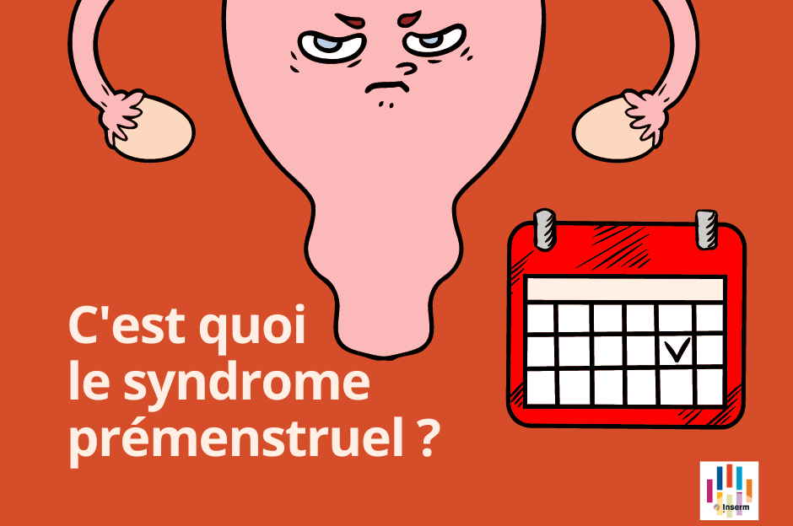


Slide 2
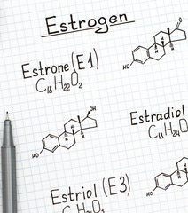
Folliculinum
Tension mammaire douloureuse dans la seconde moitié du cycle
Mammite congestive, kyste ou adénofibrome mammaire
Algies prémenstruelles : céphalées, migraines, cystalgie, acné, eczéma, psoriasis…

Slide 3
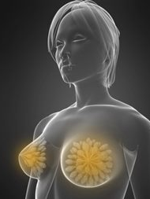
TENSIONS MAMMAIRES

Slide 4

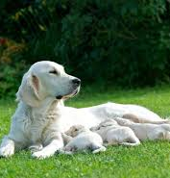
Lac caninum
Soit sein droit, soit sein gauche
Sein douloureux de par son poids
Douleurs aggravées par des secousses

Slide 5
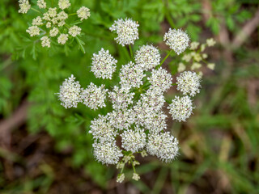
Conium maculatum
Surtout sein gauche
Seins indurés avec petits noyaux, sensibles et durs

Slide 6
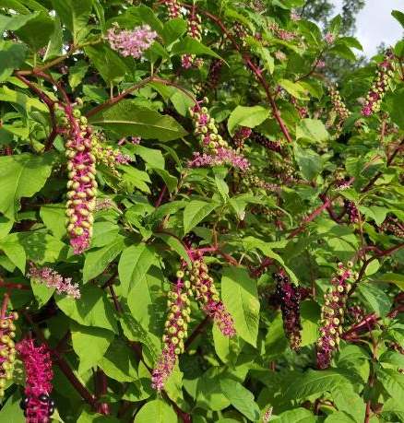
Phytolacca
Tension et congestion mammaires prémenstruelles
Noyaux indurés douloureux
Abcès du sein

Slide 7
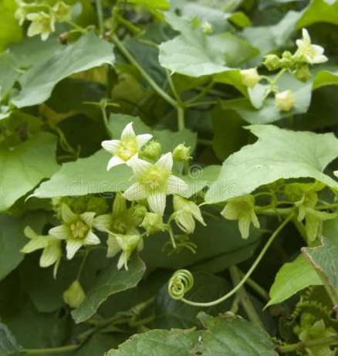
Bryonia
Seins lourds, tendus, volumineux, amélioré par la pression forte
Kystes liquidiens

Slide 8
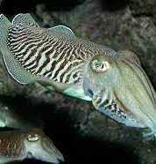
Sepia
Seins gonflés avant les règles
Lombalgies
Bouffées de chaleur
Besoin de tout ranger avant les règles

Slide 9
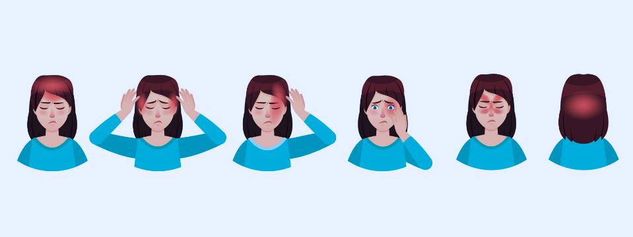
CÉPHALÉES

Slide 10
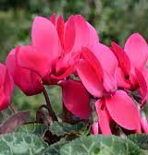

Cyclamen
Troubles de la vue : brouillard
Mouches volantes
Vertiges

Slide 11
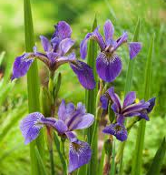
Iris versicolor
Brûlures du tube digestif
Troubles de la vue
Céphalée périodique, souvent hémicrânienne, hebdomadaire

Slide 12
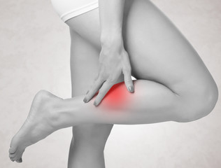
TROUBLES CIRCULATOIRES

Slide 13
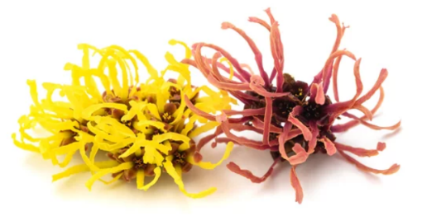
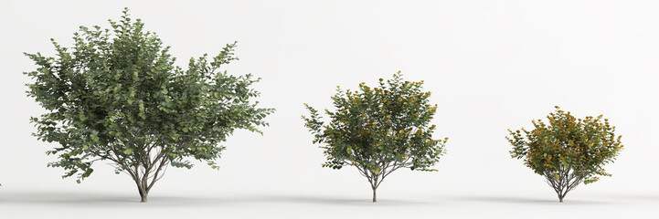
Hamamelis
Sensation de meurtrissure
Congestion veineuse avec impression d’éclatement des veines
Varices sensibles

Slide 14
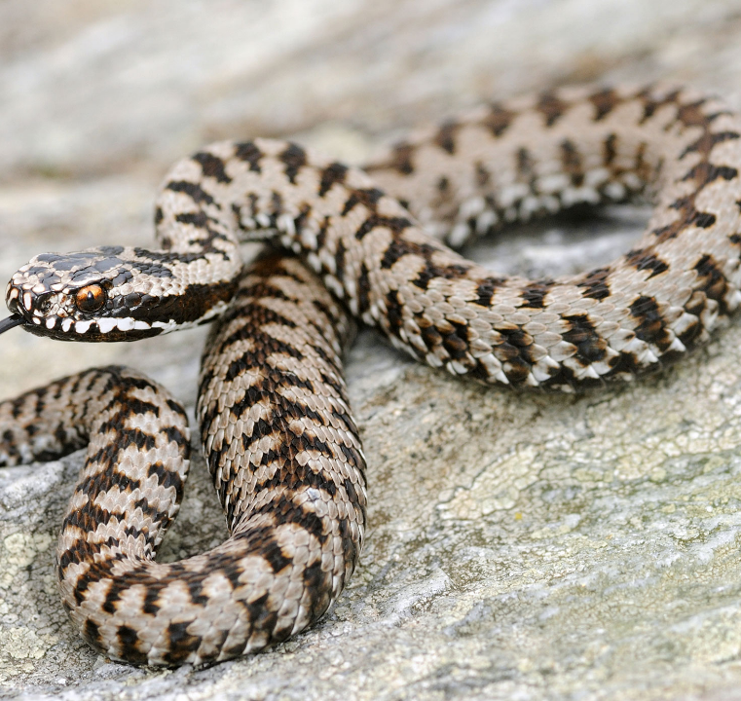
Vipera redi
Douleurs d’éclatement de la veine
Œdème péri-veineux
Amélioration jambes surélevées

